Slide 1
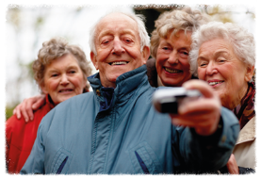
NOAH
Wat is dat?

Slide 2
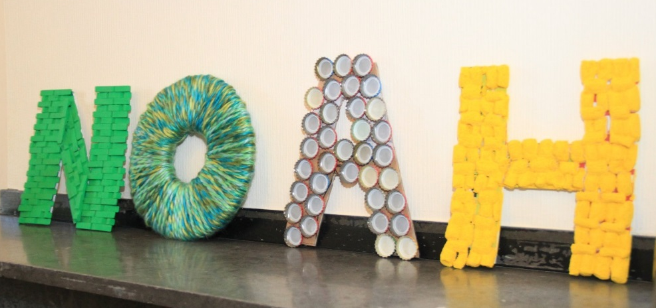
Wat?
Dagverzorgingshuis (erkend)
Kleinschalig
Nabijheid – Opvang – Aandacht - Huiselijkheid

Slide 3
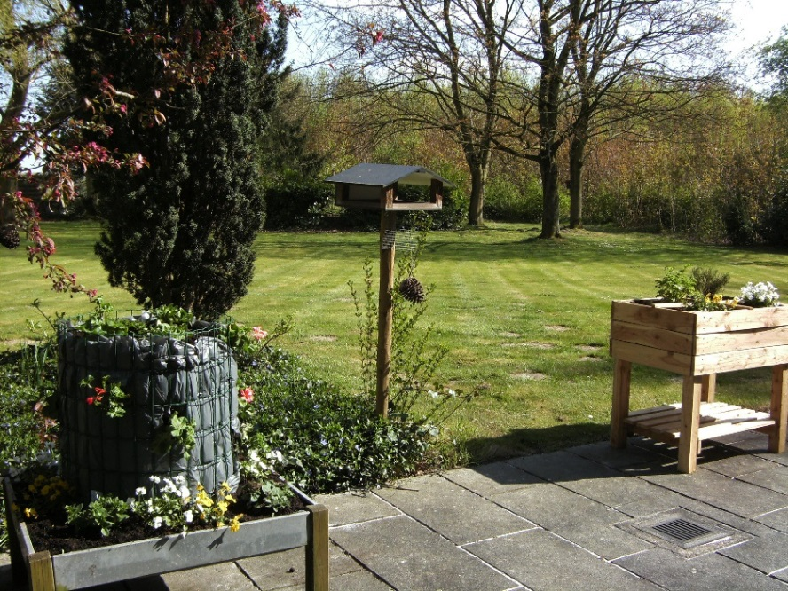
Wat? - kleinschalig
5 tot 10 cliënten/dag (hangt af van de locatie)
Verzorgende van familiehulp
Keuken, badkamer, toilet, leef – en rustruimte, tuin/terras

Slide 4
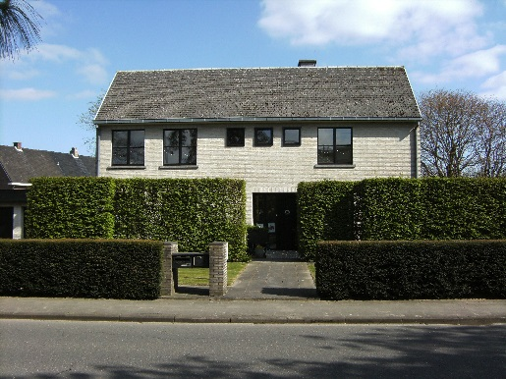
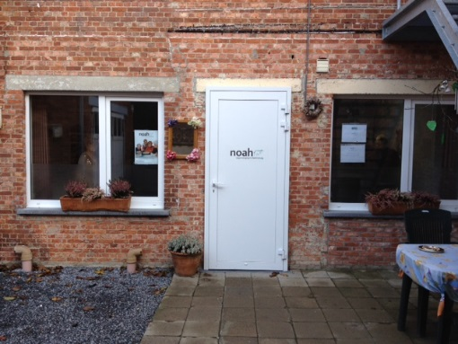
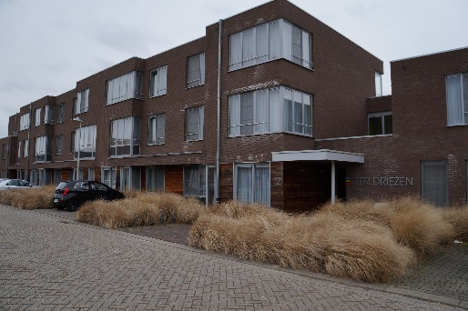
overzicht
NOAH Geel: Stelenseweg 66
Vrijstaande woning met tuin
Max. 10 cliënten
3,5 euro per uur
NOAH Laakdal: Geelsebaan 29
Half open bebouwing met tuin
Max. 8 cliënten
3,5 euro per uur
NOAH Merksplas: Driesplein 2 bus 24
Serviceflat
Max. 7 cliënten
3,5 euro per uur

Slide 5
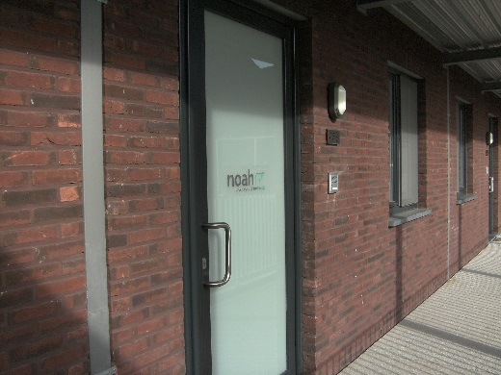
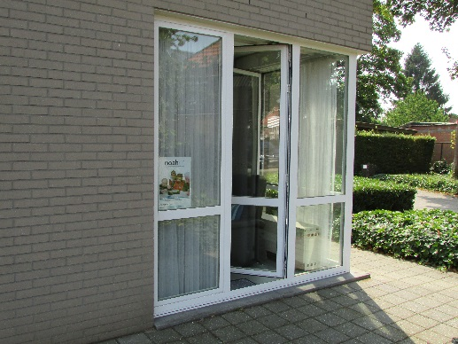
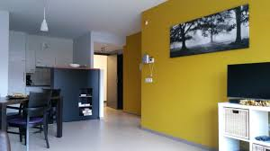
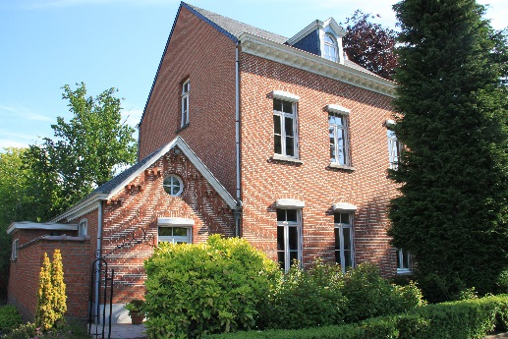
NOAH Nijlen: Kerkevelden 48 A
Serviceflat
Max. 6 cliënten
3,5 euro per uur
NOAH Herenthout: Molenstraat 56 bus 001
Serviceflat
Max. 5 cliënten
4 euro per uur
NOAH Vorselaar: Nieuwstraat 11 flat L
Serviceflat
Max. 6 cliënten
3,57 euro per uur
NOAH Berlaar: Pastorijstraat 2
Serviceflat
Doelgroep: jongdementie
Max. 8 cliënten
4 euro per uur

Slide 6
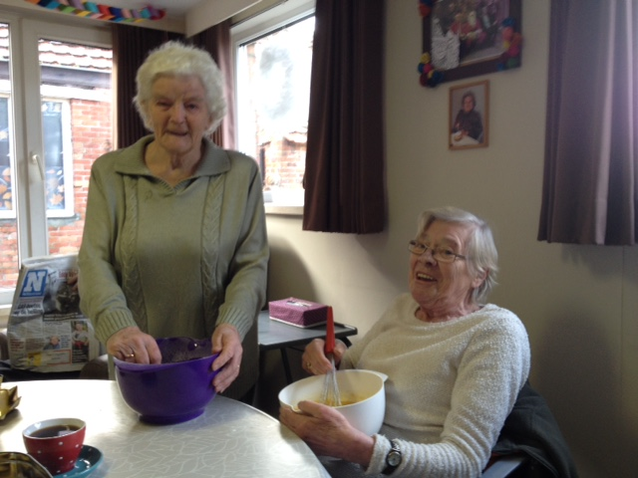
Een dag in NOAH
onthaal met tas koffie
Krant lezen, babbel
Activiteit
12.00u: middagmaal
(boterhammen/warme maaltijd)
Rustmoment
Activiteit
Klaarmaken voor vertrek

Slide 7
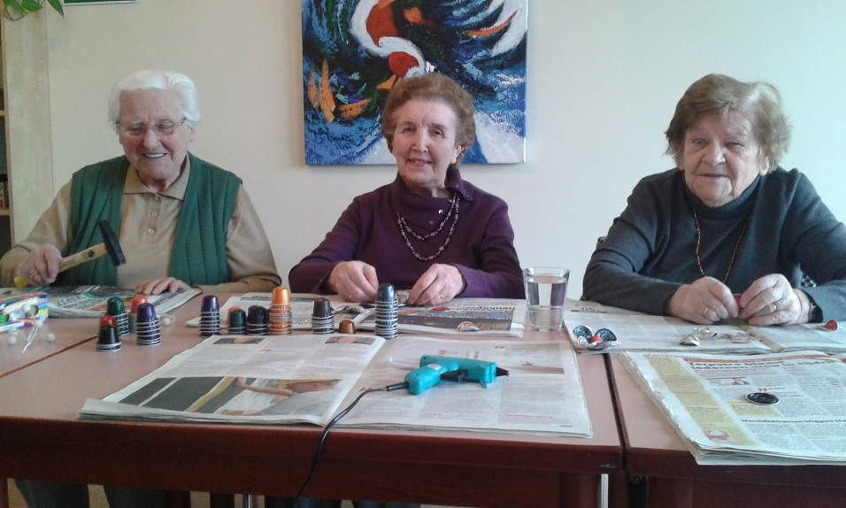
Voor wie?
Thuiswonend zijn
Zorgbehoefte
Cliënt gezinszorg/aanvullende thuiszorg
Ieder ziekenfonds welkom

Slide 8
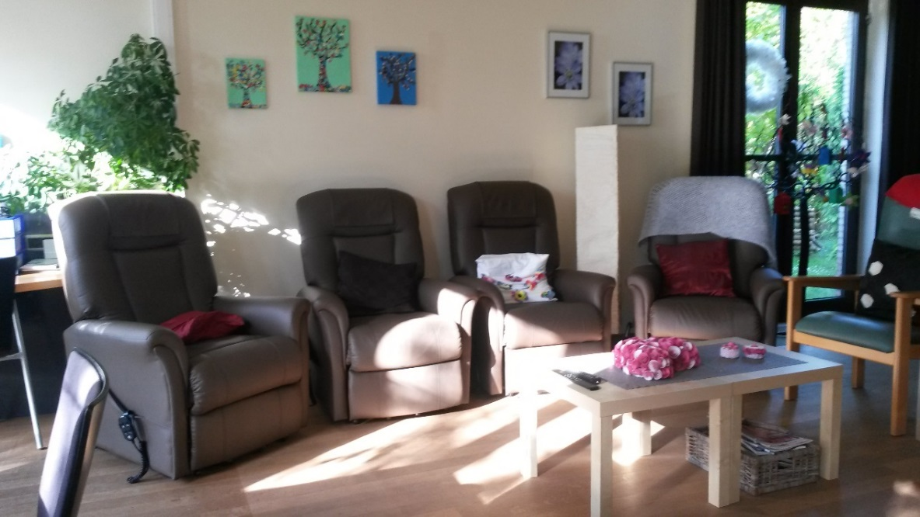
Wanneer?
Maandag – vrijdag
Hele/halve dag/ enkele uren

Slide 9
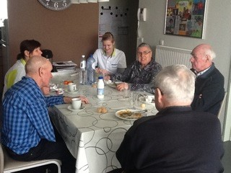
Hulpverlening aan personen met dementie
Opleiding en begeleiding van verzorgenden
Structuur bieden
Aangepaste activiteiten – aandacht voor de persoon zelf
NOAH Berlaar: accent op lichaamsbeweging

Slide 10
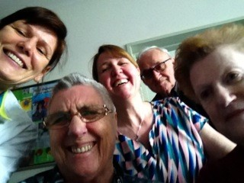
Troeven NOAH
Zorg op maat
Kleinschalig
Niet verbonden aan een rusthuis
Flexibel

Slide 11
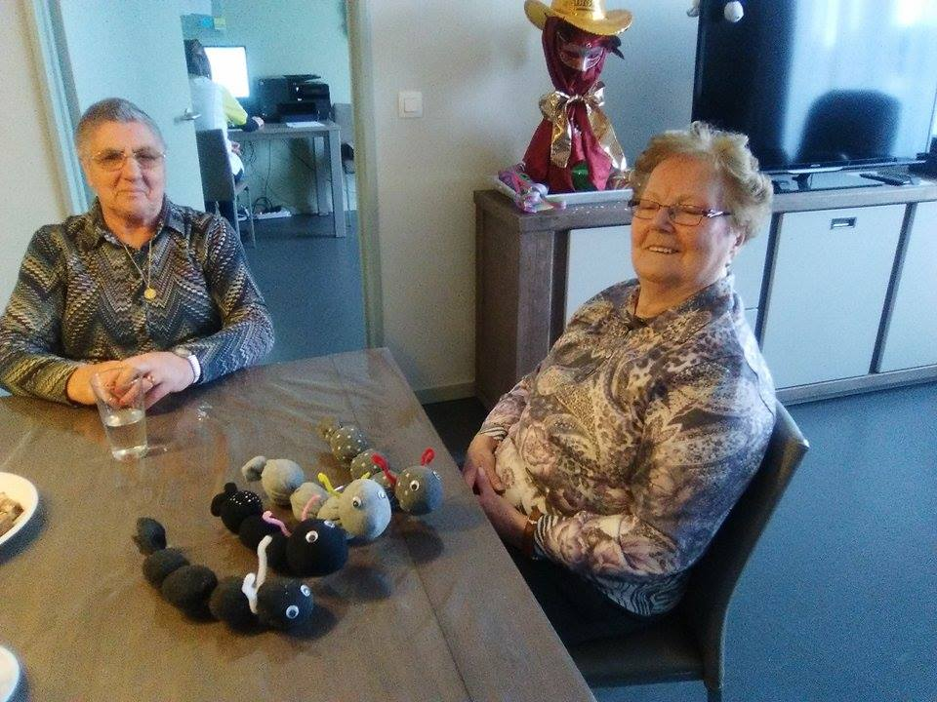
Waar lopen we tegen aan?
Wegloopgedrag
Vervoer
Zwaar zorgbehoevenden
Diversiteit cliënten

Slide 12
Contact
Coördinatoren
Rienke Spruyt, Annick Peeters en
Marjolijn Somers
Tel.: 014/28.32.20 (Herentals)
Tel.: 014/40 33 40 (Turnhout)
herentals@familiehulp.be turnhout@familiehulp.be

Slide 13
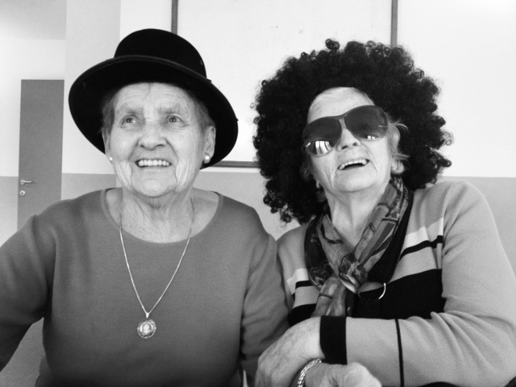
Kom gerust eens een kijkje nemen!

